Slide 1



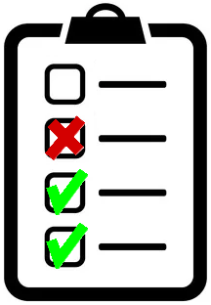






affichage
test & contrôle
stockage sur le poste de travail
listes académiques
listes nationales
téléchargement
filter.exe

